Slide 1
iFollow-校園導航APP
組別: 第十組
組員: 謝貿丞
邱湘婷
林琬盈

Slide 2
背景
對於某些人來說認路是一件緩慢而痛苦的學習過程
現今忙碌的社會，時間寶貴，找路所耗費的時間多一秒都是浪費

Slide 3
動機
你有想過路痴的感受嗎?
校園廣大，剛入學的新生需要花很多時間找教室
外賓向學生詢問建築物或某會議室的位置，但在學生描述完畢後，外賓仍一頭霧水

Slide 4
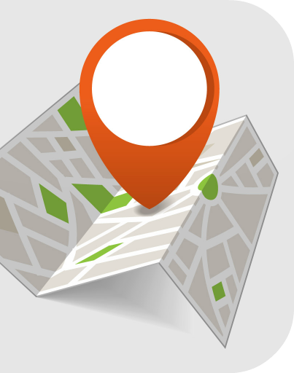
目的
幫助對校園不熟悉的人(如:考生、校外人士...等)，能立即到達目的地，所以我們想做一個校園導航的app，來處理這個問題。

Slide 5
需求分析
1.校園版Google Map
有導航、定位和地圖功能，能夠以教室名稱、實驗室或研究室名稱定位
2.管理該教室的單位以及各單位的辦公時間
利於借還鑰匙以及回報教室狀況 ex.報修
3.快速導覽欄位：餐廳、球場、宿舍、吸煙區
4. 紀錄
紀錄搜尋過及到過的地點
5.問題回報服務功能

Slide 6
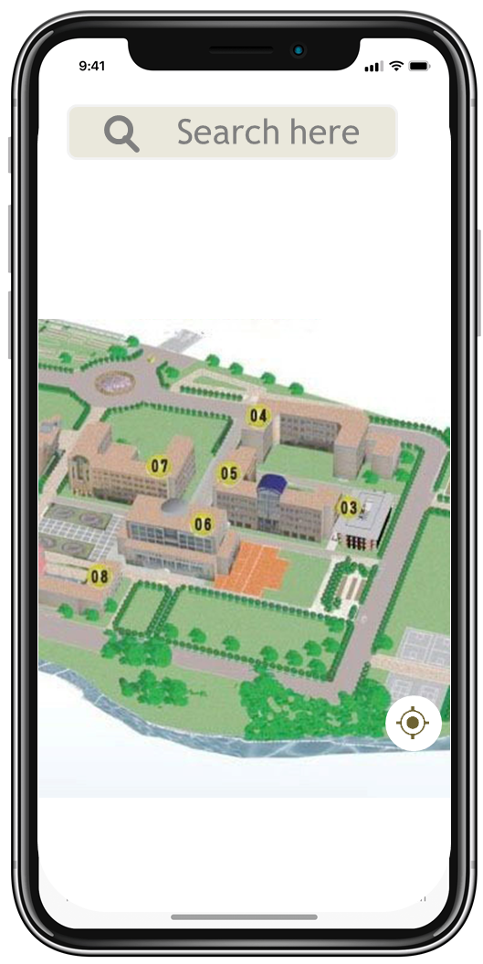
構想說明
我們希望開發一款APP，能夠幫助使用者即時定位目前位置並搭配導航指引功能，只要輸入教室或是標的名稱，就能立即開始導航，幫助使用者到達目的地。

Slide 7
功能項目說明表
功能項目 | 功能項目操作 | 說明
導航 | 定位 | 顯示用戶地理位置。
 | 搜尋 | 使用者可以透過教室名稱或編號(例如：電通系辦公室或F331)搜尋目的地。
 | 規劃路線 | 為使用者規劃由使用者位置到目的地的適當路線。
 | 查詢教室管理單位 | 提供使用者查詢該教室負責管理的單位及該單位的辦公時間，以利使用者借用鑰匙或報修。
 | 快速導覽 | 提供餐廳、球場、宿舍、吸煙區、ATM等多個選項，使用者可以透過點擊選項顯示附近的地點。
紀錄 | 搜尋紀錄 | 記錄使用者曾經搜尋過的地點，使用者可以根據喜好決定開啟或關閉此功能。
 | 曾經到過地點 | 記錄使用者曾經到過的地點，使用者可以根據喜好決定開啟或關閉此功能。
問題回報系統 | 回報問題 | 使用者在使用APP時，若有發現任何問題可以透過問題回報系統告知開發人員。

Slide 8
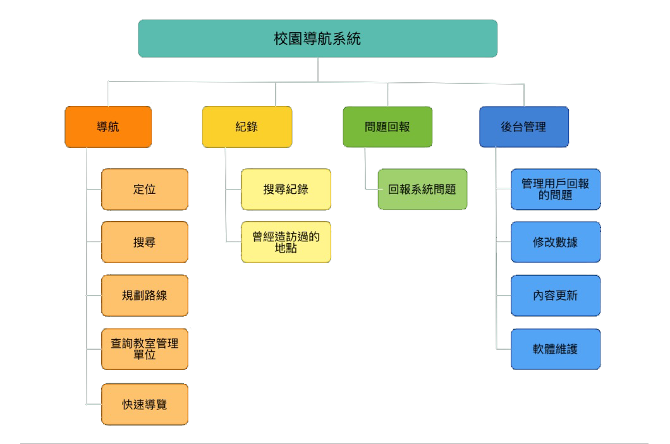
功能架構

Slide 9
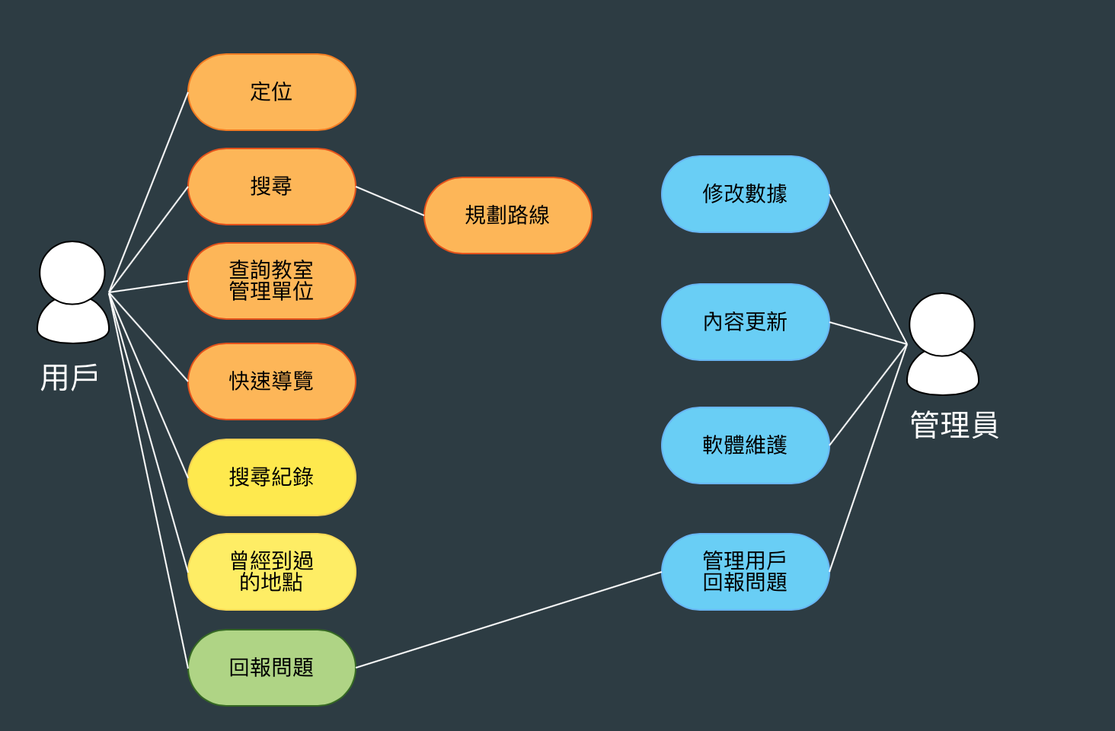
使用者案例圖

Slide 10
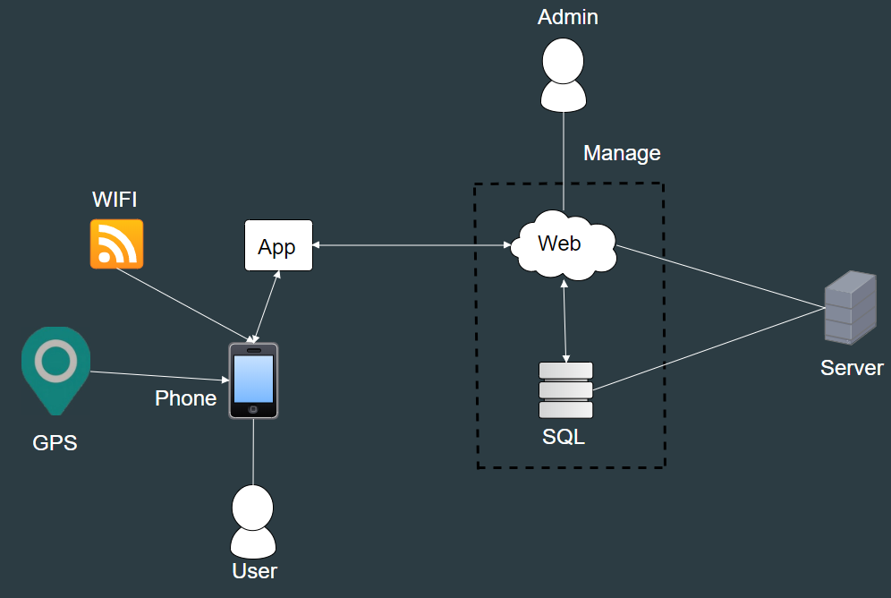
系統架構圖

Slide 11
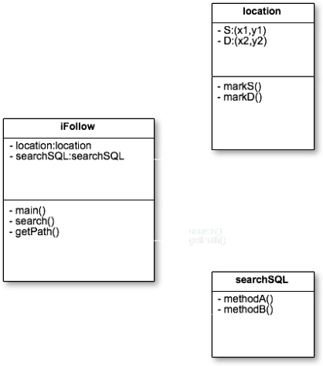
類別圖

Slide 12
Resource Required－Device and tools
程式開發軟體 : Android Studio
程式語言 : Java
資料庫 : MySQL
測試用裝置 : Android 8 手機

Slide 13
Resource Required－Human resource
文件
邱湘婷: 構想、功能架構圖
實作
邱湘婷: 程式撰寫 、資料維護、回應問題
謝貿丞: 資料蒐集、 資料庫建構、回應問題
林琬盈:地圖建構、UI設計、回應問題
謝貿丞: PPT製作、系統架構圖
林琬盈:功能說明表、使用者案例圖

Slide 14
Schedule－文件
任務 | 人員 | 9/12~9/18 | 9/19~9/25 | 9/26~10/2 | 10/3~10/9 | 10/10~10/16 | 10/17~10/23 | 10/24~10/30 | 10/31~11/6
構想 | 邱湘婷
PTT製作 | 謝貿丞
功能說明表 | 林琬盈
功能架構 | 邱湘婷
使用者案例 | 林琬盈
系統架構 | 謝貿丞

Slide 15
Schedule－實作
任務 | 12/3~12/9 | 12/10~12/16 | 12/17~12/23 | 12/24~12/30 | 12/31~1/6 | 1/7~1/13 | 1/8~1/20 | 1/21~1/27 | 1/28~2/3 | 2/4~2/10 | 2/11~2/17 | 2/18~2/24 | 2/25~
資料蒐集
地圖建構
UI設計
程式撰寫
程式測試
資料維護
回應問題
軟體更新

